Slide 1
QUALIDADE ISO 9001
UMA PORTA PARA A EXCELÊNCIA

Slide 2
Conteúdo:
Programa
1 – Qualidade
O que é
Para que serve
Benefícios
2 – Princípios da gestão da qualidade
3 – Abordagem de processo
4 – Ciclo PDCA
5 – Ferramentas da Qualidade
5W2H
Brainstorming
6 – Excelência no atendimento ao cliente
7 – Programa 5S
8 – Considerações finais
107 - Qualidade ISO 9001 - Uma Porta para a Excelência - versão 01

Slide 3
1 – QUALIDADE

Slide 4
O que é Qualidade?
R$13,01
R$515,00
107 - Qualidade ISO 9001 - Uma Porta para a Excelência - versão 01

Slide 5
O que é Qualidade?
Uma organização focada em qualidade promove uma cultura que resulta em comportamentos, atitudes, atividades e processos que agregam valor através da satisfação das necessidades e expectativas dos clientes e de outras partes interessadas pertinentes;
A qualidade dos produtos e serviços de uma organização é determinada pela capacidade de satisfazer os clientes e pelo impacto pretendido e não pretendido nas partes interessadas pertinentes.
A qualidade dos produtos e serviços inclui não apenas sua função e desempenho pretendidos, mas também seu valor percebido e o benefício para o cliente.
107 - Qualidade ISO 9001 - Uma Porta para a Excelência - versão 01

Slide 6
Para que serve a Qualidade?
SATISFAÇÃO DOS CLIENTES
107 - Qualidade ISO 9001 - Uma Porta para a Excelência - versão 01

Slide 7
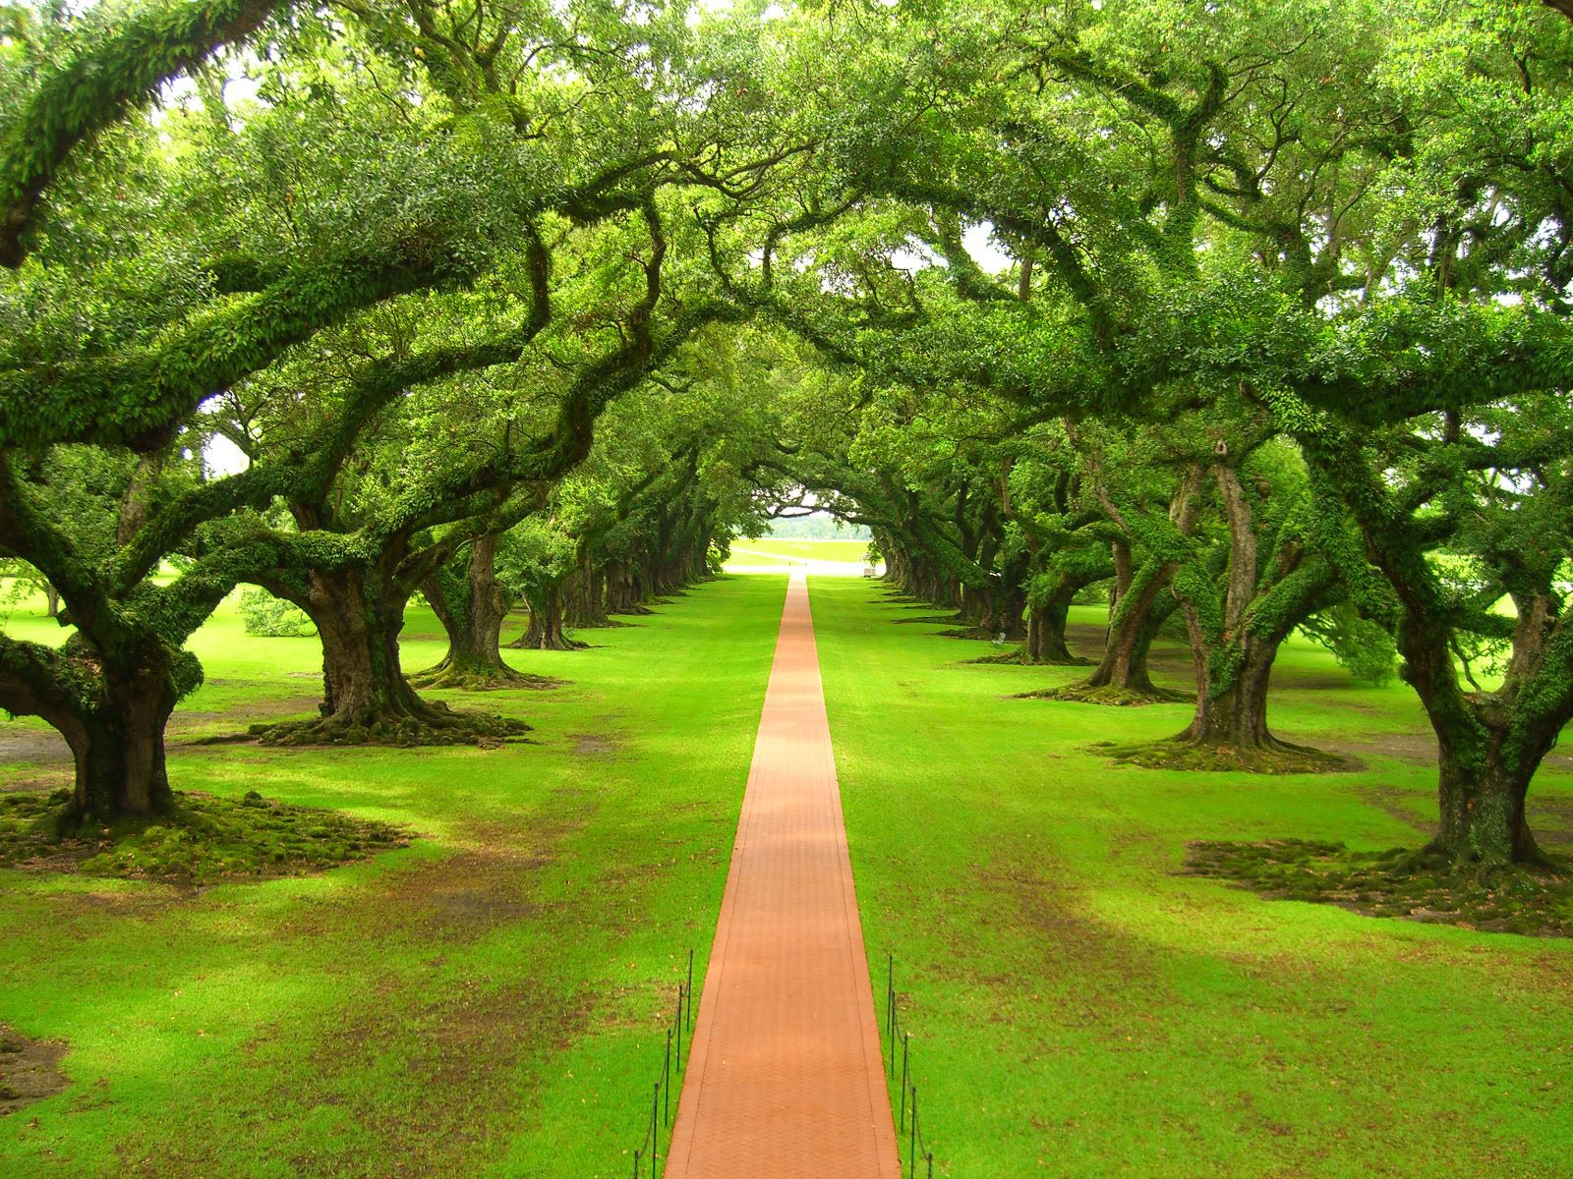
Benefícios da Qualidade
BENEFÍCIOS
CLIENTE
CLIENTE
CLIENTE
CLIENTE
QUALIDADE
QUALIDADE
QUALIDADE
QUALIDADE
107 - Qualidade ISO 9001 - Uma Porta para a Excelência - versão 01

Slide 8
2 – PRINCÍPIOS DA GESTÃO DA QUALIDADE

Slide 9
Princípios de gestão da qualidade
Foco no cliente;
2. Liderança;
3. Engajamento das pessoas;
4. Abordagem de processo;
5. Melhoria;
6. Tomada de decisão com base em evidência;
7. Gestão de relacionamento.
107 - Qualidade ISO 9001 - Uma Porta para a Excelência - versão 01

Slide 10
1 - Foco no cliente
Princípios de gestão da qualidade
O foco principal da gestão da qualidade é atender às necessidades dos clientes e empenhar-se em exceder as expectativas dos clientes
107 - Qualidade ISO 9001 - Uma Porta para a Excelência - versão 01

Slide 11
2 - Liderança
Princípios de gestão da qualidade
Líderes em todos os níveis estabelecem uma unidade de propósito e direcionamento e criam condições para que as pessoas estejam engajadas para alcançar os objetivos da qualidade da organização.
LOCUS
EXTERNO
LOCUS
INTERNO
107 - Qualidade ISO 9001 - Uma Porta para a Excelência - versão 01

Slide 12
3 – Engajamento das pessoas
Princípios de gestão da qualidade
Pessoas competentes, com poder e engajadas, em todos os níveis na organização, são essenciais para aumentar a capacidade da organização em criar e entregar valor.
107 - Qualidade ISO 9001 - Uma Porta para a Excelência - versão 01

Slide 13
4 – Abordagem de processo
Princípios de gestão da qualidade
Resultados consistentes e previsíveis são alcançados de forma mais eficáz e eficiente quando as atividades são compreendidas e gerenciadas como processos inter-relacionados que funcionam como um sistema coerente.
107 - Qualidade ISO 9001 - Uma Porta para a Excelência - versão 01

Slide 14
5 - Melhoria
Princípios de gestão da qualidade
As organizações de sucesso têm um foco contínuo na melhoria.
107 - Qualidade ISO 9001 - Uma Porta para a Excelência - versão 01

Slide 15
6 – Tomada de decisão com base em evidência
Princípios de gestão da qualidade
Decisões com base na análise e avaliação de dados e informações são mais propensas a produzir resultados desejados.
107 - Qualidade ISO 9001 - Uma Porta para a Excelência - versão 01

Slide 16
7 – Gestão de relacionamento
Princípios de gestão da qualidade
Para o sucesso sustentado, as organizações gerenciam seus relacionamentos com as partes interessadas pertinentes, como provedores.
107 - Qualidade ISO 9001 - Uma Porta para a Excelência - versão 01

Slide 17
3 – ABORDAGEM DE PROCESSO

Slide 18
Mapa da melhoria contínua
Satisfação do Cliente
RECURSOS
Promover a saúde física, mental e ...
Alta Direção
SGQ
CLIENTE
(requisitos)
CLIENTE
(produto/serviço)
Atendimento
Recepção
Agendamento
Enfermagem
Compras
Financeiro
RH
TI
APOIO
107 - Qualidade ISO 9001 - Uma Porta para a Excelência - versão 01

Slide 19
Agendamento
Mapa de processo
SUPLIER Fornecedor | INPUT Entrada | PROCESS Atividade | OUTPUT Saída | CUSTOMER Cliente | Doc | Registro | % | Risco
Paciente Soul MV | Contato do paciente Dados pessoais Especialidade | Atendimento telefônico | Agenda médica | Médico Paciente | Fluxograma Passo-a-passo Característica da agenda | Manutenção de agenda Áudio arquivado | Tempo de ligação Consulta em estoque | Perder o paciente
Paciente T.I. Agendamento | Presença do Paciente Senha Agendamento | Recepção do paciente | Consulta médica Entrada no plano de saúde | Paciente Plano de Saúde ANS | Passo-a-passo Elegibilidade do convênio | Guia médica Soul MV | Tempo de espera Controle de pendências | Desistência da consulta
⁞ | ⁞ | ⁞ | ⁞ | ⁞ | ⁞ | ⁞ | ⁞ | ⁞
Paciente T.I. Agendamento | Solicitação Formulário Carimbo Assinatura | Declaração de comparecimento | Declaração | Paciente | Legislação | N.A. | Pesquisa de Satisfação | Perder o paciente
107 - Qualidade ISO 9001 - Uma Porta para a Excelência - versão 01

Slide 20
4 – CICLO PDCA

Slide 21
Deming levou ao Japão em 1950
Ciclo PDCA
P
PLAN – PLANEJAR AS ATIVIDADES DE ACORDO COM OS OBJETIVOS ESPERADOS
D
DO – REALIZAR AS ATIVIDADES PLANEJADAS
C
CHECK – MONITORAR E MEDIR OS PROCESSOS E RELATAR OS RESULTADOS
A
ACT – EXECUTAR AÇÕES DE PADRONIZAÇÃO DOS PROCESSOS
107 - Qualidade ISO 9001 - Uma Porta para a Excelência - versão 01

Slide 22
5 – FERRAMENTAS DA QUALIDADE

Slide 23
5W2H
Ferramenta utilizada para estabelecer um plano de ação, de maneira a se conhecer todas as variáveis envolvidas.
Pode-se também utilizar o 5W2H para descrever uma não conformidade, trocando-se o “WHY” por “WHICH”
107 - Qualidade ISO 9001 - Uma Porta para a Excelência - versão 01

Slide 24
Modelo conceitual
5W2H
PERGUNTA | SIGNIFICADO | PERGUNTA INSTIGADORA | DIRECIONADOR
WHAT? | O QUE? | O que deve ser feito? | O objeto
WHO? | QUEM? | Quem é o responsável? | O sujeito
WHERE? | ONDE? | Onde deve ser feito? | O local
WHEN? | QUANDO? | Quando deve ser feito? | O tempo
WHY? | POR QUE? | Por que é necessário fazer? | A razão / o motivo
HOW? | COMO? | Como será feito? | O método
HOW MUCH? | QUANTO? | Quanto vai custar? | O valor
107 - Qualidade ISO 9001 - Uma Porta para a Excelência - versão 01

Slide 25
Propondo ações para atacar a causa raíz
5W2H
PERGUNTA INSTIGADORA | AÇÕES
O que deve ser feito? | Implantar sistema informatizado para controle de estoque
Quem é o responsável? | Analista de T.I.
Onde deve ser feito? | Na logística de abastecimento
Quando deve ser feito? | Segundo semestre de 2017
Por que é necessário fazer? | O controle manual de FIFO não garante a rotatividade correta dos produtos
Como será feito? | Através de empresa de consultoria
Quanto vai custar? | R$82.560,00
AUSÊNCIA DE FIFO NO ESTOQUE DE TINTA
107 - Qualidade ISO 9001 - Uma Porta para a Excelência - versão 01

Slide 26
Brainstorming
Seu objetivo é criar tantas ideias quanto possível no menor espaço de tempo.
Pode ser usado de formas diferentes:
Estruturado: metodologia definida
Não estruturado: sem formalização
107 - Qualidade ISO 9001 - Uma Porta para a Excelência - versão 01

Slide 27
Brainstorming - Estruturado
Brainstorming
Nesta forma, todas as pessoas devem dar uma ideia a cada rodada, ou “passar a vez” até que chegue sua próxima vez;
Esse método incentiva até mesmo as pessoas mais tímidas a participar da análise. Contudo, pode criar certa pressão sobre o participante.
107 - Qualidade ISO 9001 - Uma Porta para a Excelência - versão 01

Slide 28
Brainstorming – Não estruturado
Brainstorming
Nesta forma, os membros do grupo simplesmente dão suas ideias conforme elas vão surgindo em suas mentes. Dessa maneira cria-se uma atmosfera mais relaxante, porém há o risco de dominação pelos participantes mais extrovertidos.
107 - Qualidade ISO 9001 - Uma Porta para a Excelência - versão 01

Slide 29
Brainstorming – ATENÇÃO
Brainstorming
Nunca critique ideias;
Escrever num flip-chart ou quadro todas as ideias fornecidas. A exposição das ideias à todos ao mesmo tempo evita mal-entendidos e serve de estímulo para novas ideias;
Todos devem concordar com a ideia, ou esta deve ser repensada e reescrita;
Escrever as palavras do participante. Não interpretá-las;
Um Brainstorming de 10 á 15 minutos é suficiente.
107 - Qualidade ISO 9001 - Uma Porta para a Excelência - versão 01

Slide 30
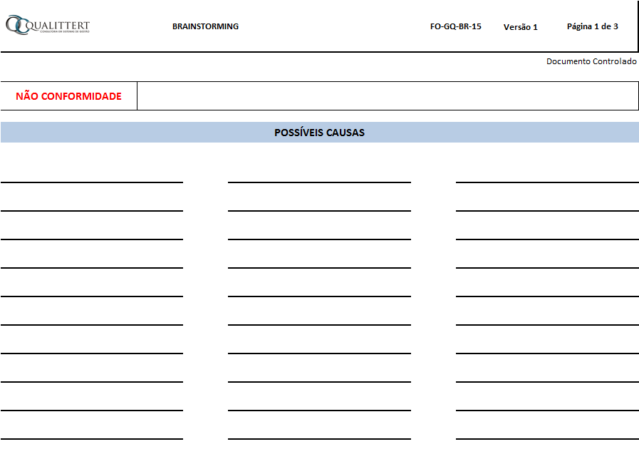
Modelo
Brainstorming
107 - Qualidade ISO 9001 - Uma Porta para a Excelência - versão 01

Slide 31
6 – EXCELÊNCIA NO ATENDIMENTO AO CLIENTE

Slide 32
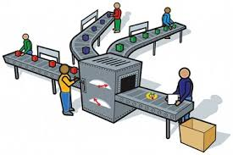
Fatores que constituem o processo:
O que pode impactar no cliente?
M2
M1 MÃO-DE-OBRA
Competência
M2 MÉTODO
Ciclo/operação prevista
M3 MÁQUINA
Equipamentos
M4 MATERIAL
Direto
Educação
Treinamento
Experiência
Tempo
Modo de execução
Indireto
M4
M1
M3
107 - Qualidade ISO 9001 - Uma Porta para a Excelência - versão 01

Slide 33
A combinação entre:
O que pode impactar no cliente?
M2
M1
M3
PROCESSO
M4
Conhecimento do trabalho (M1) + Maneira correta de executar (M2) + Características adequadas de máquinas e equipamentos (M3) + Especificação do material (M4), resulta em:
“CONDIÇÕES RELATIVAS AO PROCESSO E A TUDO AQUILO QUE GIRA EM TORNO DESTE PARA EVITAR O DEFEITO”
SE UM DESSES FATORES ESTIVER FORA DE CONTROLE (ERRO), CONSEQUENTEMENTE TEREMOS UM PRODUTO/SERVIÇO COM DEFEITO
107 - Qualidade ISO 9001 - Uma Porta para a Excelência - versão 01

Slide 34
Erro x Defeito
Defeito: não conformidade relacionada a um uso pretendido ou especificado (3.6.10 ABNT NBR ISO 9000:2015)
CAUSA
Erros
Falhas
EFEITO/RESULTADO
Defeitos
Produtos incompletos ou incorretos
107 - Qualidade ISO 9001 - Uma Porta para a Excelência - versão 01

Slide 35
Impacto do defeito
Detectado no próprio processo
Detectado no processo seguinte
Detectado no controle no final de linha
Detectado no cliente
?
107 - Qualidade ISO 9001 - Uma Porta para a Excelência - versão 01

Slide 36
7 – PROGRAMA 5S

Slide 37
O que é o Método 5S?
BUSCA A QUALIDADE TOTAL
PROGRAMA DE MELHORIA
(SIMPLICIDADE)
Padronizar
107 - Qualidade ISO 9001 - Uma Porta para a Excelência - versão 01

Slide 38
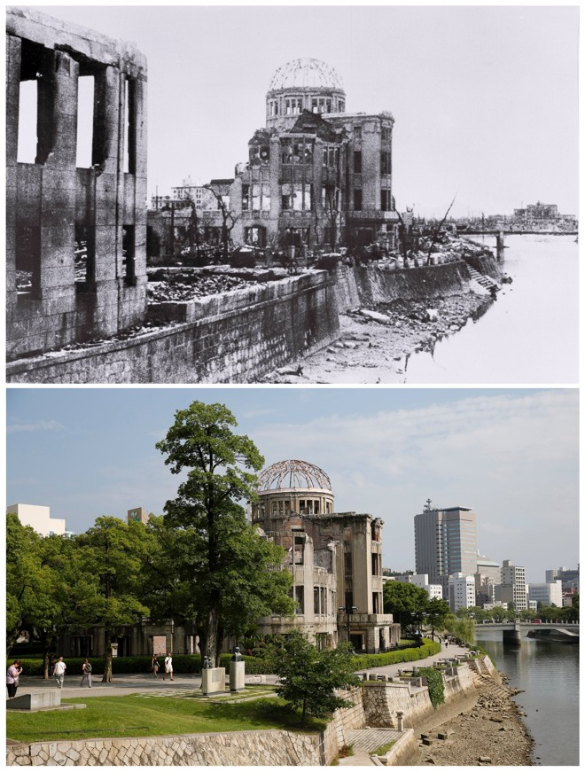
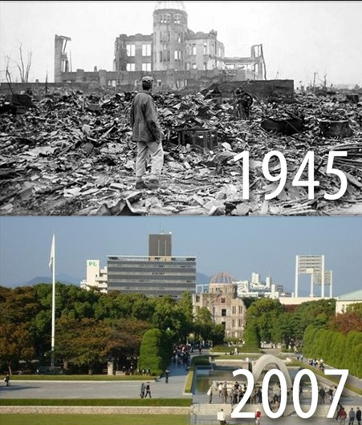
Kaoru Ishikawa em 1950
Origem no Japão após a Segunda Guerra Mundial
CHEGOU NO BRASIL EM 1991
107 - Qualidade ISO 9001 - Uma Porta para a Excelência - versão 01

Slide 39
Disseminação
Quem utiliza no Brasil?
Petrobrás;
Volkswagen;
Ford;
General Motors;
outros.
O programa dá certo!!!
107 - Qualidade ISO 9001 - Uma Porta para a Excelência - versão 01

Slide 40
Os 5 sensos
SEIRI
UTILIZAÇÃO
SEITON
ORGANIZAÇÃO
SEISO
AUTODISCIPLINA
SHITSUKE
SEIKETSU
PADRONIZAÇÃO
LIMPEZA
107 - Qualidade ISO 9001 - Uma Porta para a Excelência - versão 01

Slide 41
Resultados
107 - Qualidade ISO 9001 - Uma Porta para a Excelência - versão 01

Slide 42
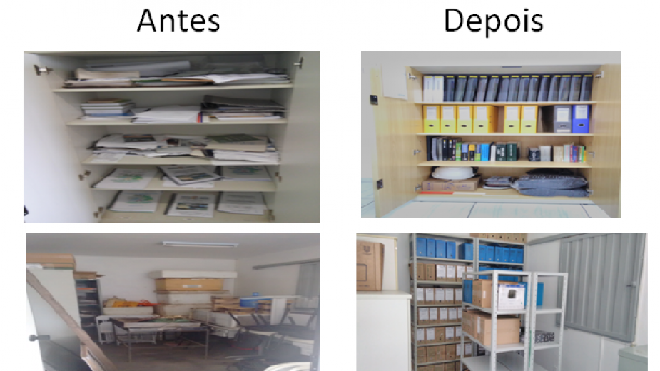
Resultados
107 - Qualidade ISO 9001 - Uma Porta para a Excelência - versão 01

Slide 43
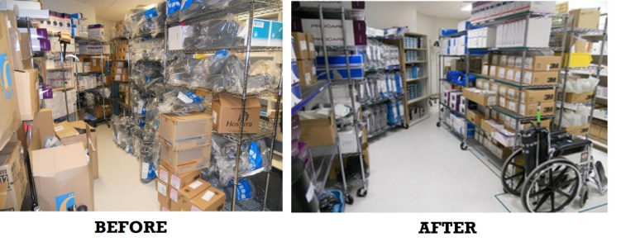
Resultados
107 - Qualidade ISO 9001 - Uma Porta para a Excelência - versão 01

Slide 44
SEIRI - utilização
É identificar o que é necessário e desnecessário no seu local de trabalho.
107 - Qualidade ISO 9001 - Uma Porta para a Excelência - versão 01

Slide 45
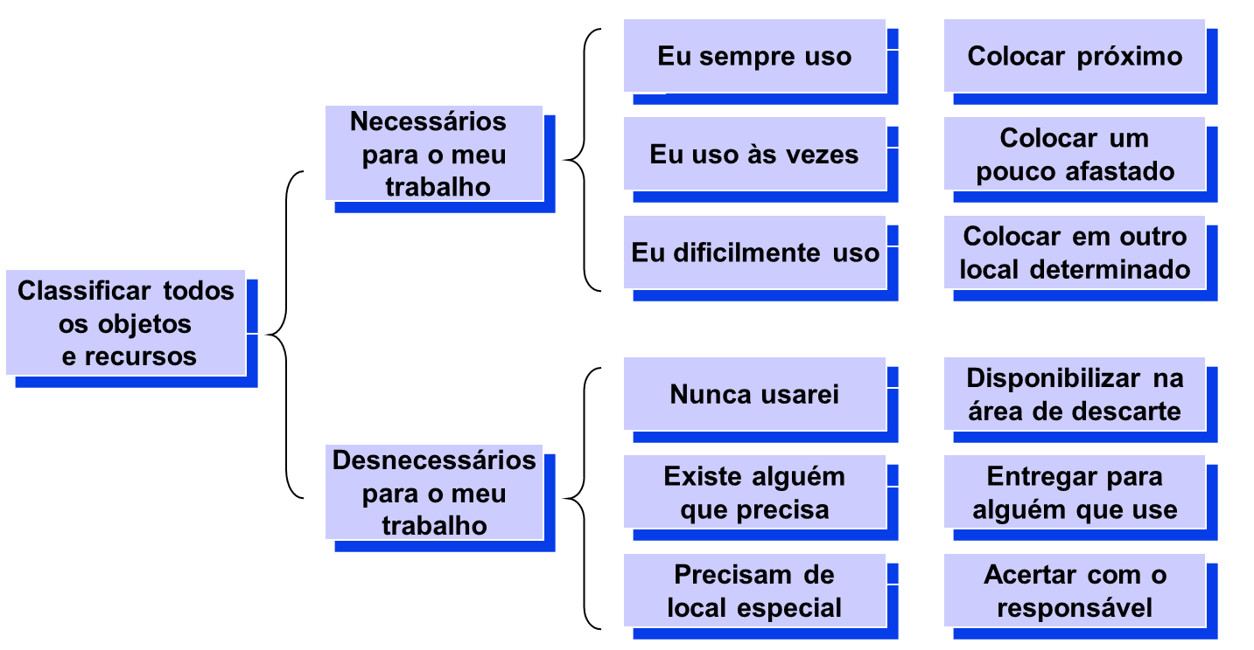
SEIRI - utilização
107 - Qualidade ISO 9001 - Uma Porta para a Excelência - versão 01

Slide 46
SEITON – organização
Colocar as coisas no lugar certo;
Realizar as atividades na ordem certa.
107 - Qualidade ISO 9001 - Uma Porta para a Excelência - versão 01

Slide 47
SEITON – organização
Economia de tempo
Diminuição do cansaço físico
Visual agradável
Satisfação pessoal
107 - Qualidade ISO 9001 - Uma Porta para a Excelência - versão 01

Slide 48
SEISO – limpeza
Eliminar lixo, sujeiras e tudo que for desnecessário, mantendo tudo sempre limpo e agir na causa fundamental.
107 - Qualidade ISO 9001 - Uma Porta para a Excelência - versão 01

Slide 49
SEISO – limpeza
Limpar o que está sujo
Educar para não sujar
Descobrir e eliminar as fontes de sujeira
107 - Qualidade ISO 9001 - Uma Porta para a Excelência - versão 01

Slide 50
SEIKETSU – padronização
Executar as atividades da maneira que foi planejado e estabelecido, buscando uniformizar as ações.
107 - Qualidade ISO 9001 - Uma Porta para a Excelência - versão 01

Slide 51
SEIKETSU – padronização
Seguir os critérios definidos
Revisar os critérios quando necessário
Definir critérios
107 - Qualidade ISO 9001 - Uma Porta para a Excelência - versão 01

Slide 52
SHITSUKE – autodisciplina
É respeitar, cumprir e manter acordos, obedecendo normas e regulamentos estabelecidos.
107 - Qualidade ISO 9001 - Uma Porta para a Excelência - versão 01

Slide 53
SHITSUKE – autodisciplina
Tornar o programa 5S um hábito de vida
107 - Qualidade ISO 9001 - Uma Porta para a Excelência - versão 01

Slide 54
8 – CONSIDERAÇÕES FINAIS

Slide 55
OUTROS TREINAMENTOS
Considerações finais
ISO 9001:2015
14001:2015
45001:2015
ISO 9001
IATF 16949
MASP
ISO 9001
ISO 31000
ISO 9001
ISO 14001
OHSAS 18001
IATF 16949
ISO 45001
AIAG
VDA
BÁSICAS
GERENCIAIS
ISO 14001
COMO TRATAR NÃO CONFORMIDADES
GESTÃO DE FORNECEDORES
O PAPEL DA ALTA DIREÇÃO
7 FERRAMENTAS DA QUALIDADE
GESTÃO DE RESÍDUOS SÓLIDOS
GESTÃO DE RISCOS
AUDITOR INTERNO
FMEA
107 - Qualidade ISO 9001 - Uma Porta para a Excelência - versão 01

Slide 56
MUITO OBRIGADO!!!

Slide 57
Contato
107 - Qualidade ISO 9001 - Uma Porta para a Excelência - versão 01

